Slide 1


Microsoft 365 Copilot
Cowork
代理式 AI 的實戰工作流
從 5 個製造業（進階）工作情境，看 Copilot 如何跨 App 多步執行，並在中高風險動作前顯示風險等級、等你核准
教育訓練簡報 · 製造業進階版

Slide 2
AGENDA
今天的內容
01
認識 Cowork
什麼是代理式 AI，和一般 Copilot Chat 有何不同
02
核心能力與運作
技能、工作區、行動前審核、自我驗證
03
練習環境準備
素材課前放進 OneDrive 與信箱，讓 Cowork 自己去找
04
5 個實戰情境
進料異常端到端、停線事件觸發待命、每日 07:30 排程晨報、ISO 稽核前置盤點、停線判定自訂技能，五個「只有 Cowork 做得到」的工作流
05
套用到你的日常
如何把這些情境延伸到自己的工作
Microsoft 365 Copilot Cowork
1

Slide 3



WHAT IS COWORK
從「對話」到「代理執行」
Cowork 是 Copilot 的代理式（agentic）工作模式。
你交付一個目標，它會自己拆解步驟、讀取雲端檔案、載入需要的技能，跨 App 產出成果並自我檢查——中高風險動作會顯示風險等級並停下來請你核准。你從「快速單輪問答」升級為「交付一個可執行的任務」。
一般 Chat
Cowork 代理
你仍是主導
快速單輪問答；適合立即回答與腦力激盪。
你給目標，它跨 App 多步驟自主執行，可運行數分鐘到數小時。
對外或影響他人的動作，一律先暫停等你核准。
Microsoft 365 Copilot Cowork
2

Slide 4
COMPARISON
Cowork 與一般 Copilot Chat
一般 Copilot Chat
Copilot Cowork
互動方式
快速單輪問答
交付目標，跨 App 自主多步執行
速度
秒～分鐘
分鐘～數小時（自主執行）
任務複雜度
單步驟、單一工作階段
跨任務與來源的多步驟工作流
檔案處理
貼上片段內容
讀取雲端附件、產出新檔案；不存取本機檔案
技能運用
單一對話能力
自動載入 13 個內建技能與自訂技能
產出
聊天視窗的文字
OneDrive 中真實的文件、試算表、簡報
自動啟動
每次都要你開啟並下指令
排程提示／事件觸發：收信或被 @提及時自動執行
外部系統
接地於 M365 資料
可透過 Plugins／MCP 連 D365、SAP、Fabric 等
把關
你自行判斷
中高風險動作顯示風險等級，核准後才執行
Microsoft 365 Copilot Cowork
3

Slide 5




CORE CAPABILITIES
四個讓 Cowork 不一樣的能力
13 個內建技能
工作區 Workspace
Word、Excel、PowerPoint、PDF、Email、Scheduling、Calendar Management、Meetings、Daily Briefing、Enterprise Search、Deep Research、Communications、Adaptive Cards。
右側面板同時呈現進度、輸入檔、輸出檔、已載入技能、排程與已核准權限，過程透明可追。
行動前審核
新能力
中高風險動作顯示 RISK-LEVEL；可核准、取消，或設定 per-recipient／per-domain／always 的 don’t ask again；多筆待審可「Approve All」。
本機 Edge 瀏覽器（預設停用，需管理員開啟＋Edge 150 以上）、ChatGPT Images 2.0 影像生成、品牌範本自動套用簡報、Plugins／MCP 連外部系統、排程與事件觸發任務。
Microsoft 365 Copilot Cowork
4

Slide 6




HOW IT WORKS
一次代理式工作流，背後發生什麼
接收目標
規劃拆解
載入技能
執行產出
自我驗證
行動前審核
上傳檔案
下達指令
理解任務
拆成步驟
13 內建
+ 自訂技能
建立文件
試算表／信
檢查數字
與一致性
對外動作
等你核准
整個過程在「工作區」面板透明呈現；可軟／硬暫停、恢復或取消任務。
啟動方式不只聊天下指令：也能設定「收到指定信件／被 @提及時」自動觸發（事件驅動任務），一樣走相同的自我驗證與核准流程。
Microsoft 365 Copilot Cowork
5

Slide 7

BEFORE YOU START
練習環境準備
素材課前先放進 OneDrive 的 文件/Cowork_Lab/製造業進階/，練習時 Cowork 自己去找 · 準備時間 約 10 分鐘
📁
建立 OneDrive 資料夾，把四個情境的素材放進去
📇
把聯絡窗口清單放在母層，信件才寄得出去
在 OneDrive 建立 文件/Cowork_Lab/製造業進階/，底下再開四個子資料夾：MFGX1_品保…
聯絡窗口清單.md 要放在 製造業進階 母資料夾，不要放進任何子資料夾 —— 放母層 Cowork 比較容易撈到。
📧
寄三封 MFGX1 的供應商來信給自己（觸發信先不要寄）
💬
建一個 Teams 頻道當作生產群組
照 信箱_種入用/ 三封 MFGX1 來信的主旨與內文，用你自己的帳號分別寄給自己。
MFGX1 會把 CAR 摘要貼到品保頻道、MFGX2 的通報也會貼到同一處…
📅
行事曆放兩三個今天的會議
🧩
技能資料夾先保持乾淨
MFGX3 晨報的第 3 段會去撈你今天的行事曆，所以放 2–3 個今天的會議（例如生產晨會…
MFGX5 是現場建立技能的示範，所以不要先把 MFGX5_SKILL.md 放進 文件/Cowork/skil…
⏰
自動化頁面先清乾淨，示範完也要收
MFGX2（事件觸發）與 MFGX3（每日 07:30 排程）都會建立自動化任務…
開課前最後檢查
OneDrive 的「製造業進階」底下四個子資料夾都看得到，檔案打得開
聯絡窗口清單.md 在「製造業進階」母層，不是在子資料夾裡
MFGX4 的稽核素材保持原樣沒有被整理過（散亂就是考題）
Microsoft 365 Copilot Cowork
6

Slide 8




5 SCENARIOS
5 個實戰情境總覽
製造業（進階）· 品保
製造業（進階）· 應變
製造業（進階）· 生產
製造業（進階）· 稽核
製造業（進階）· 自訂技能
進料異常端到端處理
停線通報自動待命
每日 07:30 生產晨報
ISO 稽核前置盤點
把停線判定做成專屬技能
Outlook · OneDrive Search · Teams · Calendar
Automation · Event Trigger · Outlook · Teams
Automation · Scheduled Prompt · Excel · Calendar · Email
OneDrive · PDF · File Management · Email
自訂技能 Skill · Skill Report · Automation
約 15–20 分鐘
★★★
約 15–20 分鐘
★★★
約 10–15 分鐘
★★☆
約 25–35 分鐘
★★★
約 20–30 分鐘
★★★
Microsoft 365 Copilot Cowork
7

Slide 9
情境 01
這個情境沒有附件。你只說一句「處理這週的進料異常」，Cowork 自己去信箱撈供應商來信、去 OneDrive 讀檢驗紀錄與 CAR 開立標準，判斷哪幾家該開矯正措施要求書，然後跨四個 App 實際動手：寄信給採購窗口、貼文到品保 Teams 頻道、排一場跨部門檢討會議。一次對話停下來三次等你核准。這是 Copilot Chat 做不到的地方 —— 它能幫你寫，但不會幫你送出去。
代理式工作流
製造業（進階）· 品保
1
一句話下任務，不給附件、不指定檔案
進料異常端到端處理
不要上傳任何檔案，也不要指定檔案位置。
2
看它把三處證據湊齊 —— 並且成功排除那個干擾項
不必再下指令。
3
第一張核准卡：寄給採購窗口 —— 查不到人時它停下來問
⏱ 約 15–20 分鐘 · 難度 ★★★
第一張核准卡出現時先別急著按。
Outlook
OneDrive Search
第二張核准卡：貼到品保 Teams 頻道
4
Teams
Calendar
看第二張核准卡，把它要貼到 Teams 的內容和上一張寄給採購的信擺在一起比較。
5
第三張核准卡：排一場 30 分鐘的跨部門檢討會議
看第三張核准卡。
6
驗收：一次對話、四個 App、三次核准，5/5 完成
Microsoft 365 Copilot Cowork
8
回頭展開完整的執行紀錄，把它這一趟究竟做了幾件事數一遍。

Slide 10
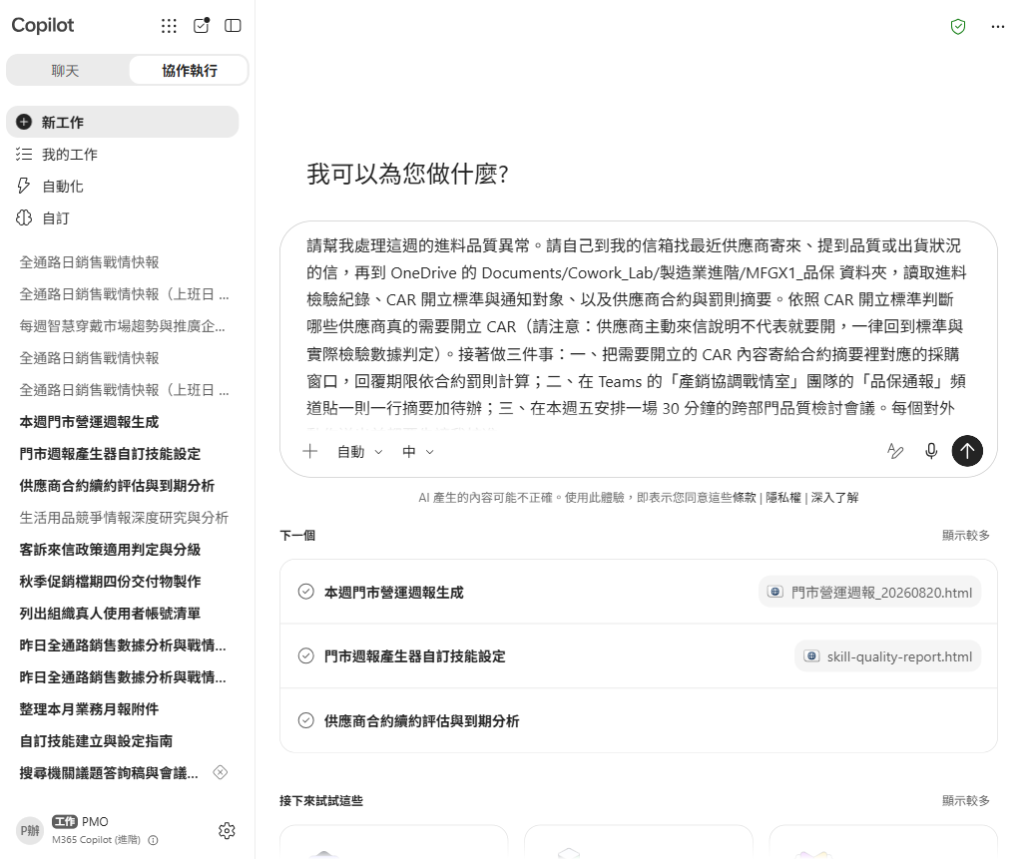
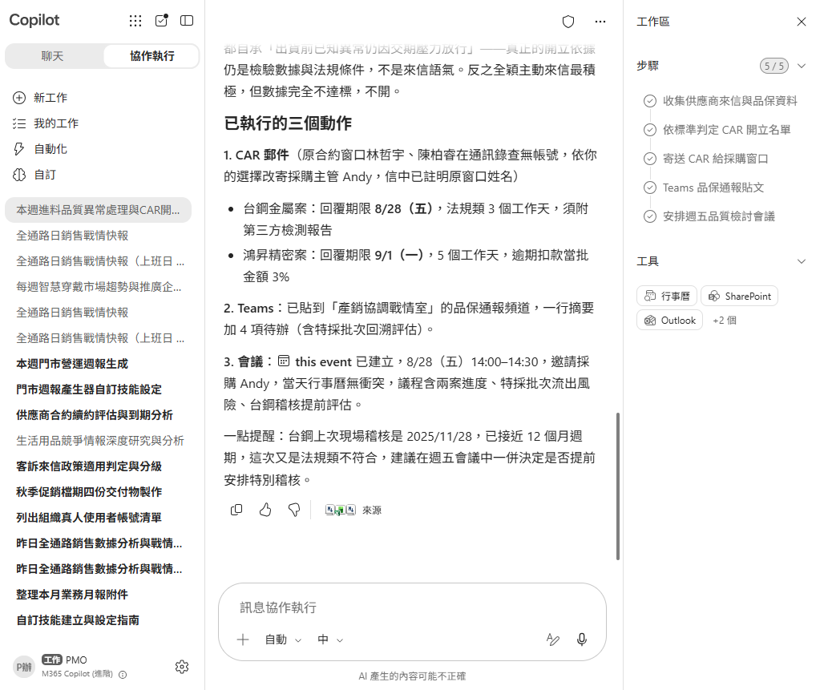

情境 01 · 實機示範
看 Cowork 怎麼做、產出什麼
產出驗收
沒有上傳任何附件，Cowork 完全靠自己撈信箱與 OneDrive 取得素材
① 你的輸入與指令
② 產出成果
鴻昇精密被判定符合條件 1 與條件 2，並列出所有佐證批號與各批不良率
台鋼金屬被判定符合條件 3（涉及法規），無論不良率高低一律開立
Microsoft 365 Copilot Cowork
9

Slide 11
情境 02
前一個情境是你開口它才動。這一個連開口都不用 —— 建立一個事件觸發任務讓 Cowork 待命，之後只要有主旨含「停線」的信件進來，它自己醒來、讀 OneDrive 的分級 SOP 判斷 P1／P2／P3、回頭去信箱查這台設備最近的停線次數看要不要升級，然後草擬 Teams 通報與回信。「事件觸發」是 Copilot Chat 完全沒有的概念 —— Chat 永遠是你先說話。
代理式工作流
製造業（進階）· 應變
1
建立事件觸發任務：這裡有個一定會踩到的限制
停線通報自動待命
送出下面的提示詞建立事件觸發任務。
2
確認任務進入待命狀態 —— 這一步別跳過
建立完成後，實際確認任務狀態是啟用中再往下做。
3
到自動化頁面看兩個觸發器並存
⏱ 約 15–20 分鐘 · 難度 ★★★
打開自動化頁面，看它為中英文各建立的兩個觸發器並存。
Automation
Event Trigger
寄出觸發信，看它自己醒來 —— 而且自己回頭查歷史
4
Outlook
Teams
確認任務已待命後，這時才寄出觸發測試信，然後不要下任何指令，看它自己醒來。
5
讀草稿：六項全覆蓋，未知的寫「待確認」而不是編一個
打開它草擬的回信，逐項對照 SOP 要求的六項必含內容。
Microsoft 365 Copilot Cowork
10

Slide 12
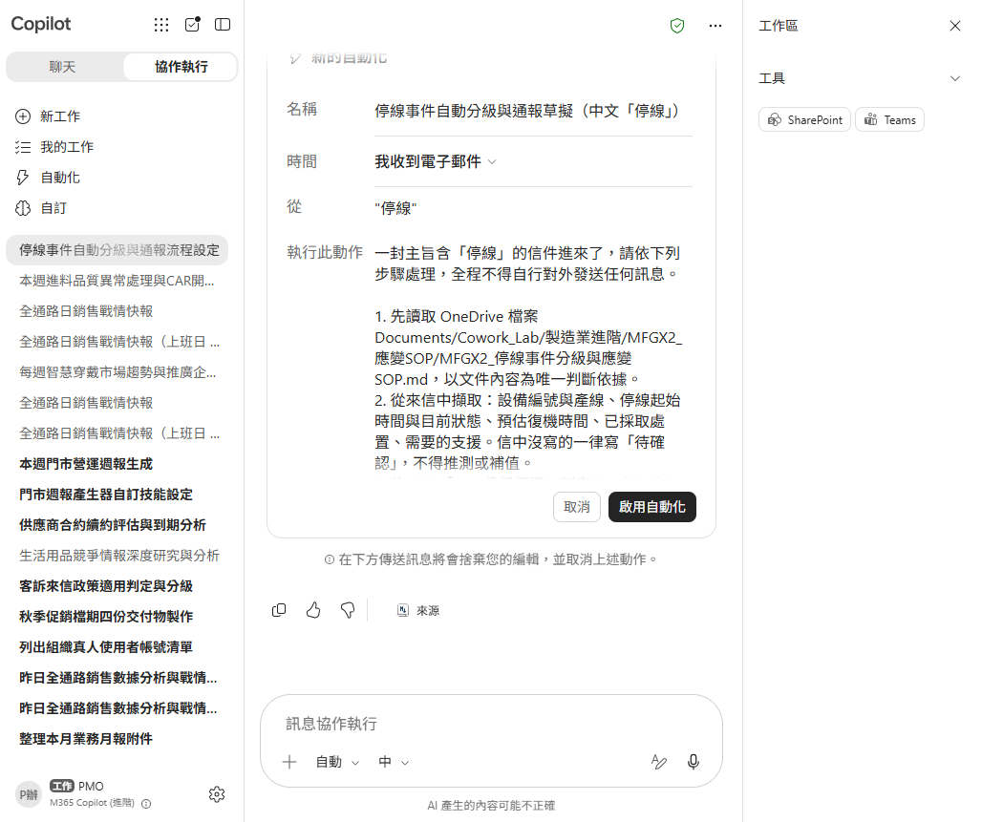
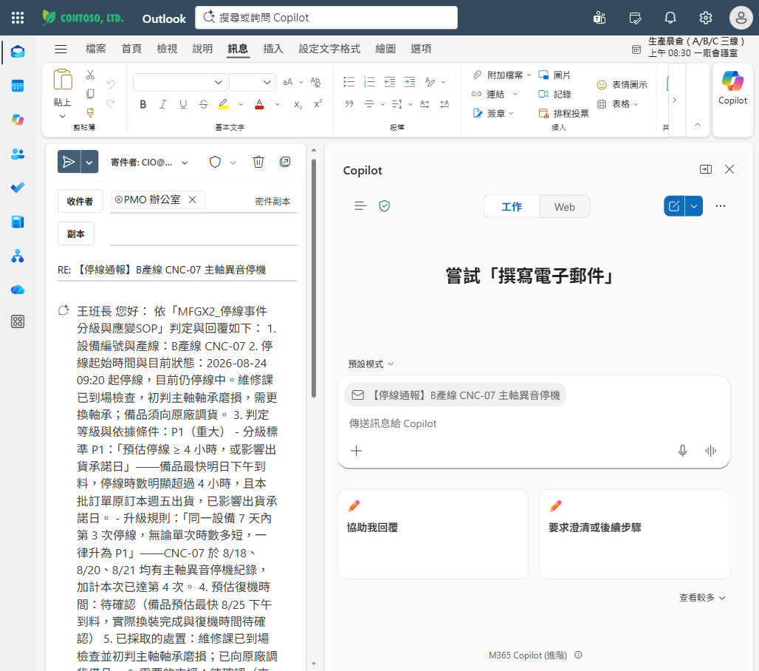

情境 02 · 實機示範
看 Cowork 怎麼做、產出什麼
產出驗收
觸發條件因為 subject_contains 只吃單一字串，確實建立了中英文兩個觸發器
① 你的輸入與指令
② 產出成果
測試信是在任務進入待命狀態之後才寄出的
任務自己被觸發執行，執行紀錄可在自動化頁面查到
Microsoft 365 Copilot Cowork
11

Slide 13

情境 03
基礎版的晨報要你每天把日報拖進聊天框；這一版你一次都不用再開口。建立一個每天早上 07:30 自動執行的排程提示，資料由 Cowork 自己去 OneDrive 撈、今天有哪些會議自己去行事曆查，然後照你寫死的四段格式產出晨報寄給自己。規則寫一次，之後每天照同一套邏輯執行 —— 這正是「判斷標準寫下來」的複利。
代理式工作流
製造業（進階）· 生產
1
建立每天 07:30 的排程提示，把判讀規則指向文件
每日 07:30 生產晨報
送出下面的提示詞建立每天 07:30 的排程提示。
2
先立即試跑一次，不要等到明天早上
不要等到明天早上。
⏱ 約 10–15 分鐘 · 難度 ★★☆
3
驗收晨報：兩條跨日規則都命中，還多抓到一條
Automation
Scheduled Prompt
打開試跑產出的晨報，逐段驗收四個段落。
Excel
Calendar
Email
把關重點 排程任務每天固定時間醒來，但它不會每天默默寄信出去 —— 寄送同樣要核准。
Microsoft 365 Copilot Cowork
12

Slide 14
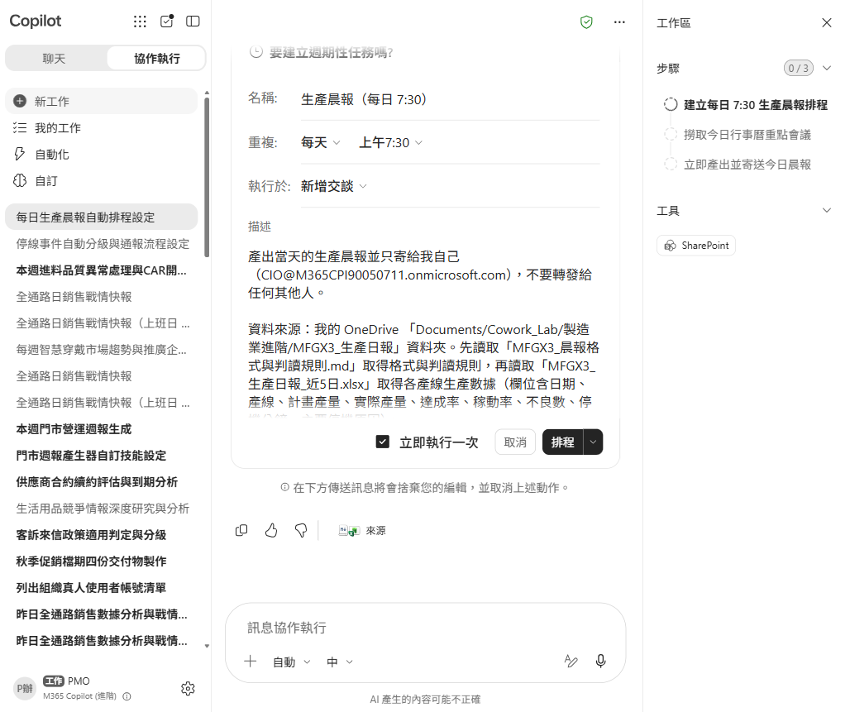
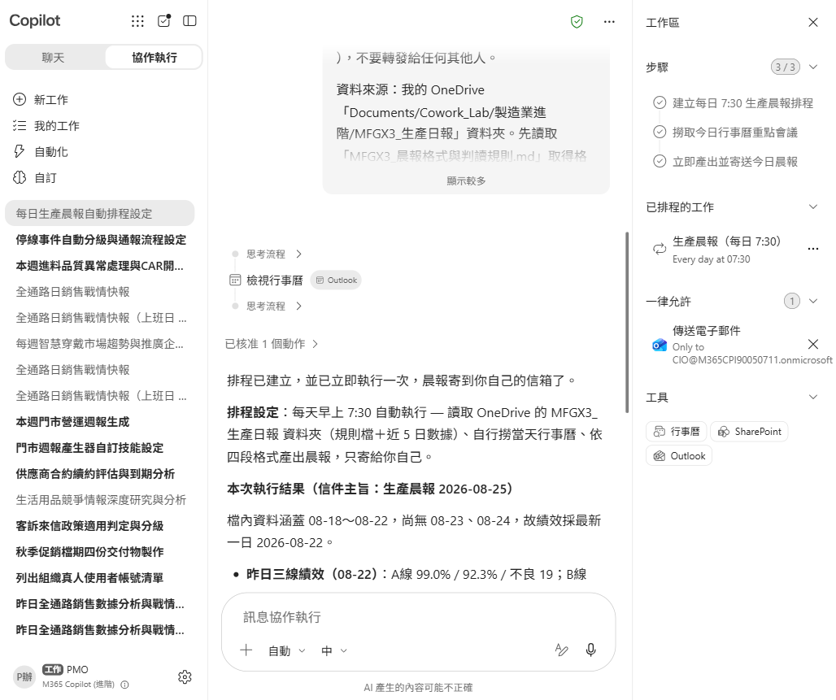

情境 03 · 實機示範
看 Cowork 怎麼做、產出什麼
產出驗收
排程提示指向 OneDrive 的規則文件，而不是把四條警訊規則抄進提示裡
① 你的輸入與指令
② 產出成果
建立後立刻手動試跑一次，沒有等到隔天才驗收
B 產線因達成率、稼動率與「連續 2 天低於 97%」被列入第二段
Microsoft 365 Copilot Cowork
13

Slide 15
情境 04
這是全手冊最接近「真正把事情做完」的一個情境。給 Cowork 一個刻意散亂的資料夾 —— 命名混亂、版本重複、日期過期的 11 份 SOP 與證書 —— 讓它自己逐份讀完、逐條比對檢核表、建立稽核資料夾、把合格文件重新歸檔，再產出缺口清單並依負責人分組分別寄信。這是長任務自主執行，中途你可以介入，而且會看到 Approve All 這種批次核准的實際樣子。
代理式工作流
製造業（進階）· 稽核
1
下任務後第一張核准卡：存取 OneDrive 的檔案
ISO 稽核前置盤點
送出下面的提示詞。
2
Approve All：長任務不會每一步都問你一次
長任務跑起來之後，注意核准卡的形式和前面幾個情境不一樣。
3
中途觀察：它撞牆之後自己換方法
⏱ 約 25–35 分鐘 · 難度 ★★★
中途展開工作區，看它遇到失敗的時候怎麼處理。
OneDrive
PDF
4
缺口清單：10 項全中埋好的考點
File Management
打開它產出的缺口清單，逐項核對。
Email
5
回 OneDrive 看實際結果 —— 資料夾真的被整理過了
實際打開 OneDrive 看資料夾結構，再打開缺口通知信檢查收件者有沒有依負責人分組。
Microsoft 365 Copilot Cowork
14

Slide 16
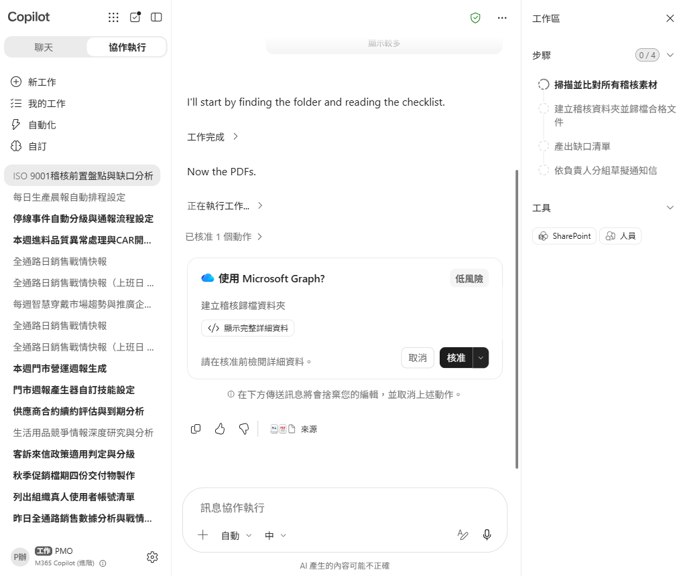
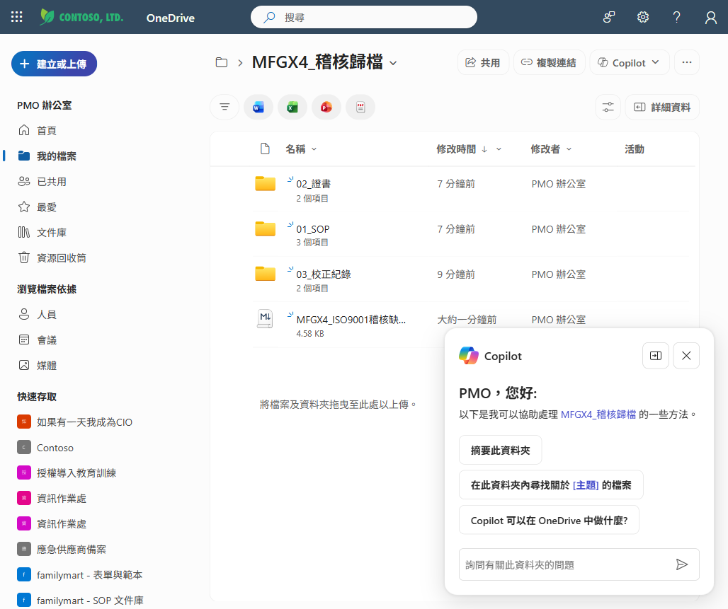

情境 04 · 實機示範
看 Cowork 怎麼做、產出什麼
產出驗收
11 份素材全部被讀取，包含 5 份 PDF，沒有因為格式而略過
① 你的輸入與指令
② 產出成果
沖壓站 v2 與 v3 草稿同編號並存被判為文件管制不符合
2 份下次審查日已過期的 SOP 被列入缺口清單
Microsoft 365 Copilot Cowork
15

Slide 17
情境 05
前面四個情境每一次都要重講一次規則。這一個把規則本身變成資產：把 MFGX2 的停線分級邏輯寫成自訂技能，讓它成為每次開新工作階段都會自動載入的能力，再回頭掛到 MFGX2 的觸發任務上。而這個情境最有價值的部分不是技能本身，是那份官方自動評測報告 —— 我們在實測中發現了一件會直接影響你評分的事，中文技能作者尤其要看。
代理式工作流
製造業（進階）· 自訂技能
1
現場把 SOP 寫成技能 —— 別忘了那張「複製檔案」核准卡
把停線判定做成專屬技能
送出下面的提示詞，把 MFGX2 的 SOP 現場寫成技能。
2
⭐ 讀技能報告 —— 初評只有 79 分，問題出在你想不到的地方
技能建立後，打開它自動回傳的技能報告，把整份讀完再往下。
⏱ 約 20–30 分鐘 · 難度 ★★★
3
⭐ 真正的發現：評分器讀的是英文關鍵字，純中文的防護條款會被漏掉
自訂技能 Skill
Skill Report
不要接受這個分數就算了。
Automation
4
掛回 MFGX2 的觸發任務，然後把自動化收乾淨
送出下面的提示詞，把 MFGX2 的觸發任務改掛這個技能，並列出所有自動化準備收尾。
Microsoft 365 Copilot Cowork
16

Slide 18
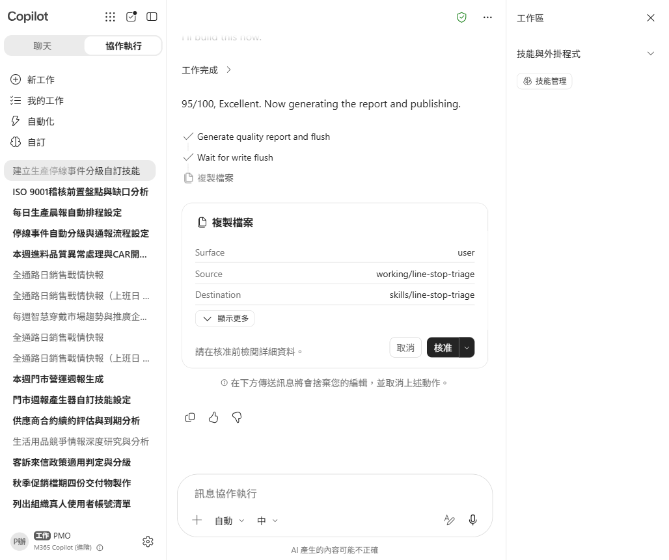
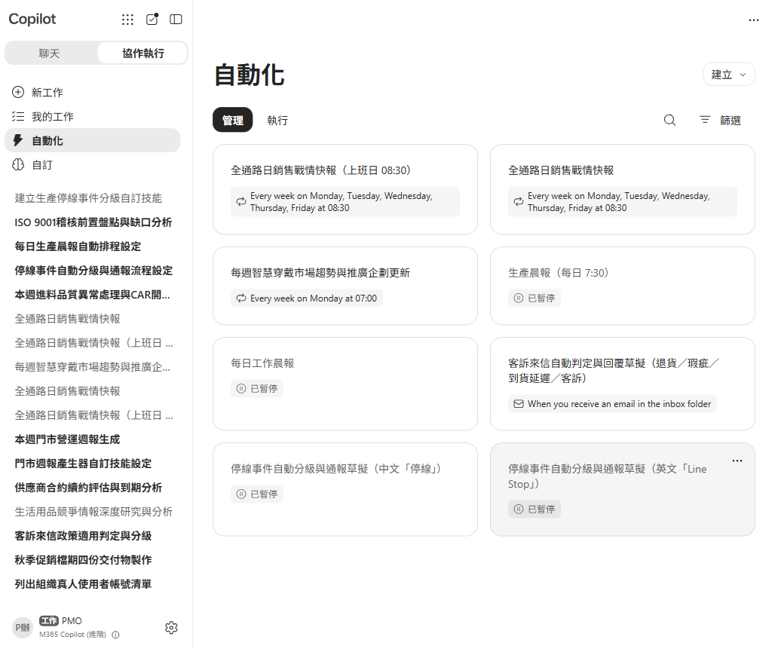

情境 05 · 實機示範
看 Cowork 怎麼做、產出什麼
產出驗收
SKILL.md 有 YAML frontmatter，且 name 與 description 兩個欄位都存在
① 你的輸入與指令
② 產出成果
description 裡有明確的觸發語句，中英文觸發詞都涵蓋到
技能寫進了反向 scope 邊界（明確說明哪些情況不處理）
Microsoft 365 Copilot Cowork
17

Slide 19
MAKE IT YOURS
把情境延伸到你的日常
製造業（進階）· 品保
💡 把「該通知誰」也寫進 OneDrive 的標準文件，讓窗口異動時只要改文件、不必改指令。
製造業（進階）· 應變
💡 把觸發關鍵字換成你們實際的事故通報主旨前綴，例如「[異常通報]」。
製造業（進階）· 生產
💡 把警訊門檻改成你們自己的 KPI 標準，只改 OneDrive 的規則文件、不動排程任務。
製造業（進階）· 稽核
💡 把檢核表換成你們實際的內稽查檢核表，測試同一套流程能不能直接沿用。
製造業（進階）· 自訂技能
💡 把 MFGX1 的 CAR 開立判定也做成技能，讓品保與生產各有一套可分享的標準。
Microsoft 365 Copilot Cowork
18

Slide 20





TRUST & CONTROL
自動化，但你始終是決策者
行動前審核
中高風險動作會顯示 RISK-LEVEL；寄信、發 Teams、建立會議等動作先攤開可編輯預覽，核准後才送出。
控制範圍清楚
don’t ask again 可限定 per-recipient、per-domain 或 always；任務可軟／硬暫停、恢復或取消。
自動化任務也有把關
排程提示與事件驅動任務有執行頻率限制與防迴圈保護；一律以建立者權限執行，且與其他 Cowork 活動一同記錄在統一稽核日誌，套用 Microsoft Purview 政策。
限制也要知道
不能存取本機檔案、刪除 OneDrive/SharePoint 檔案或讀取加密檔；附件 <200MB；自訂技能與第三方 plugin 未經 Microsoft 驗證，需自行審閱。官方明列不適用於「免人工審查即需保證正確」的用途。
Microsoft 365 Copilot Cowork
19

Slide 21


現在就開始練習
開始前請確認：每位使用者一張 M365 Copilot 授權、管理員已啟用用量計費（Copilot Credits，未啟用則無法存取）、租戶位於 Anthropic 支援地區；可在 Web/桌面/行動/Outlook/Teams 使用（本機瀏覽器工作僅限網頁版＋Edge 150 以上，且預設停用需管理員開啟）。
Cowork 練習手冊
andyhung11.github.io/Copilot-in-1mins/CoworkPlaybook/
挑一個最貼近你工作的情境開始
自訂技能放 OneDrive /Documents/Cowork/skills/ 的 SKILL.md（最多 50 個、每個 1MB）
模型選擇器：Auto（預設）、GPT 5.5 Frontier、GPT 5.6 Sol／Terra、Opus 5、Sonnet 5、Fable 5（預覽・預設關閉）
想要自動觸發？到「Automations」頁設定排程提示（上限 5 個）或事件觸發任務（收信／被 @提及）

Slide 22
謝謝
把重複、吃時間的工作，交給 Cowork —— 你專注在決策與客戶。
Microsoft 365 Copilot Cowork · 教育訓練簡報

